Slide 1
О получении муниципальных услуг через портал государственных и муниципальных услуг Ленинградской области
https://gu.lenobl.ru
Глевицкая Е.И. – начальник сектора информационного обеспечения

Slide 2
ШАГ 1
Войти на портал государственных и муниципальных услуг Ленинградской области https://gu.lenobl.ru

Slide 3
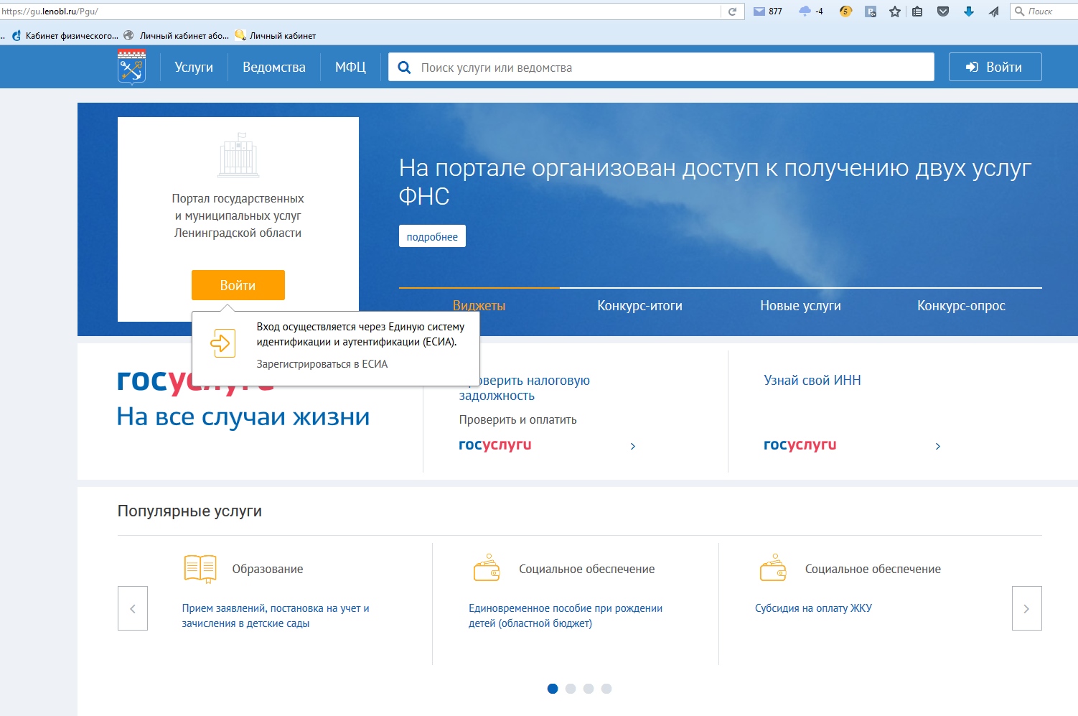
ШАГ 2
Осуществить вход в систему с использованием учетной записи в ЕСИА:

Slide 4
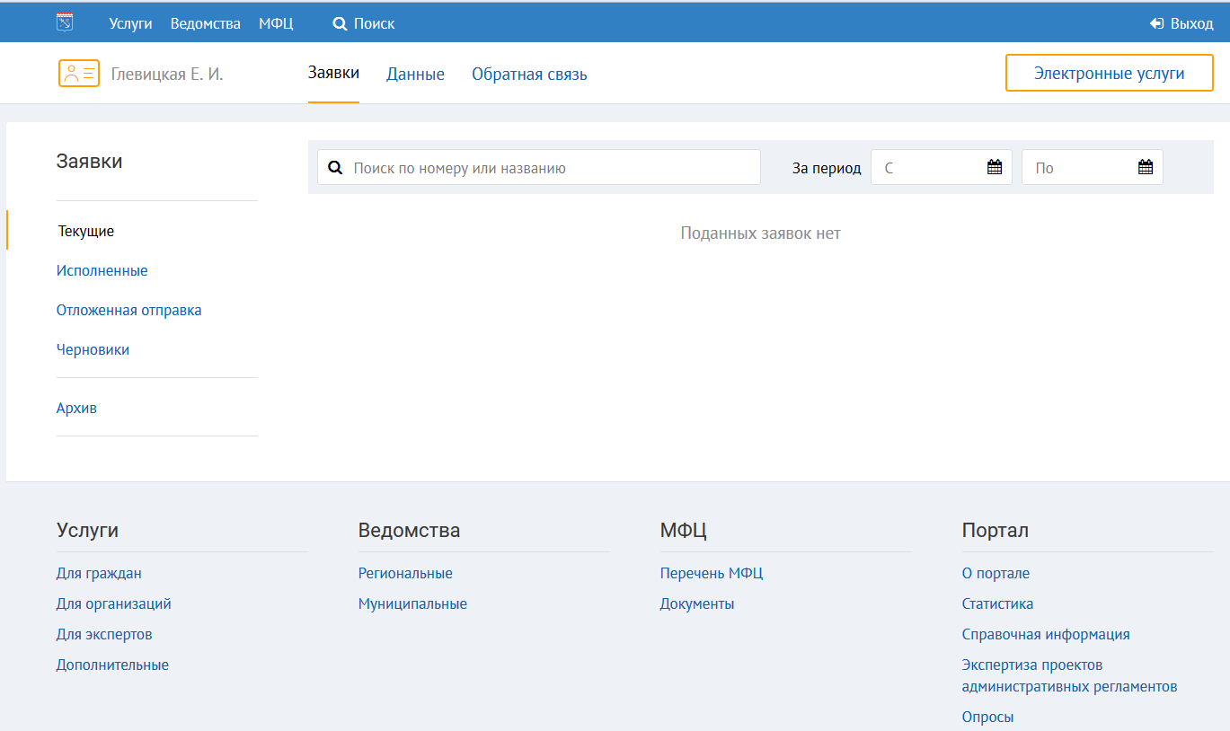
ШАГ 3
Выбрать в меню пункт Ведомства:

Slide 5
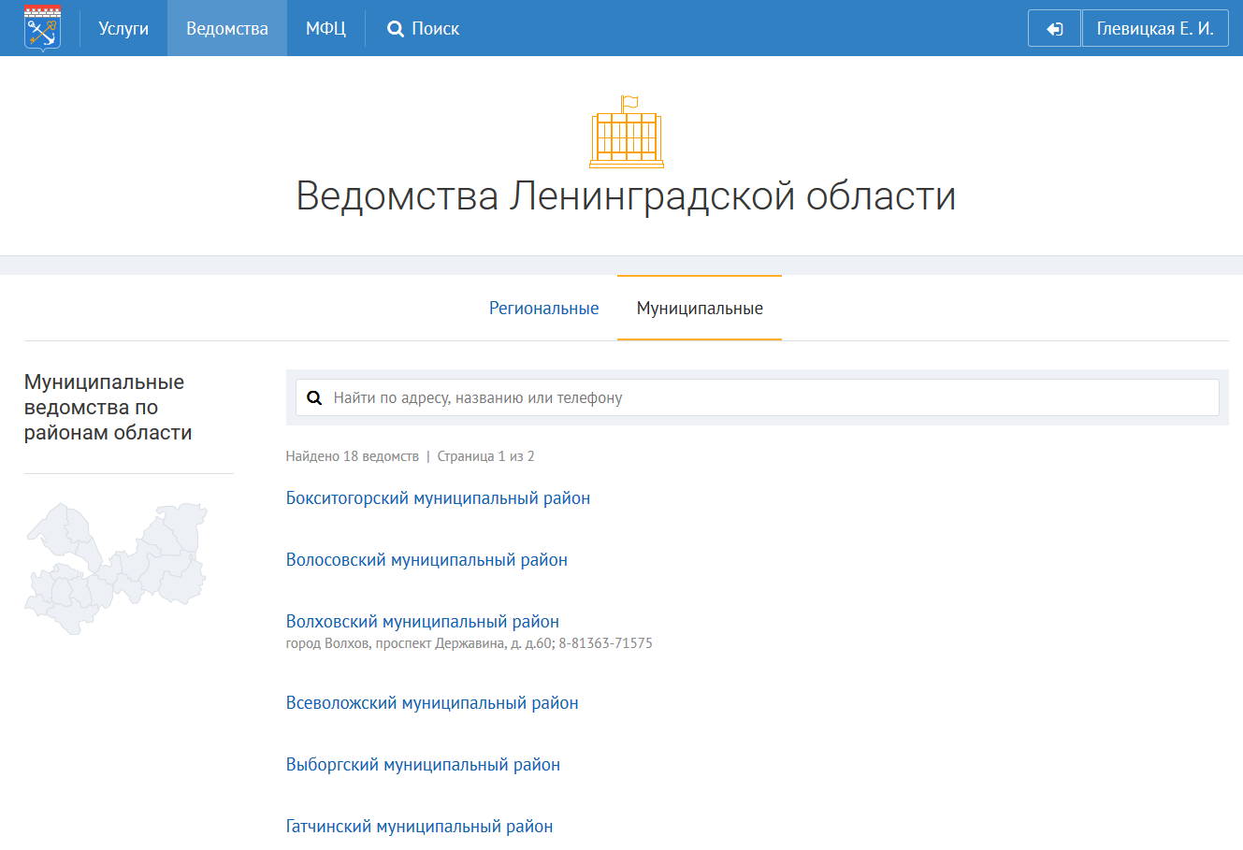
ШАГ 4
Выбрать в меню пункт Муниципальные:

Slide 6
ШАГ 5 и далее:
5. Выбрать район,
6. выбрать комитет образования ….,
7. выбрать Услуга,
8. выбрать «Зачисление детей в образовательное учреждение»
9. выбрать «Получить услугу»,
10 выбрать из списка «Район» и «Организация»,
11. выбрать «Получить услугу»
12. Далее необходимо следовать всем указаниям Системы

